Slide 1
2017. 5. 24(수)
성북구마을사회적경제센터 6층

Slide 2
- 식 순 -
순서 | 내 용 | 진 행
1 | 국민의례 | 준비위원회 간사
2 | 개회 선언 | 준비위원회 의장
3 | 내빈 소개 및 축사 | 준비위원회 간사
4 | 준비위원회 활동 보고 | 준비위원회 간사
5 | 안건1. 운영규약(안) 보고 및 승인 | 준비위원회 의장
6 | 창립발기인 및 분과 소개 | 준비위원회 의장
7 | 안건2. 운영위원회 인준 | 준비위원회 의장
8 | 안건3. 감사 선출 운영위원회 위임의 건 | 운영위원회 의장(대표)
9 | 안건4. 2017년도 사업계획(안) 보고 및 승인 | 운영위원회 의장(대표)
10 | 안건5. 시민협력플랫폼 사업 신청 및 2017년도 예산안 수립 운영위원회 위임의 건 | 운영위원회 의장(대표)
11 | 기타사항 및 현장 제안 | 운영위원회 의장(대표)
12 | 폐회 선언 | 운영위원회 의장(대표)

Slide 3
- 국 민 의 례 -
Notes:
“나는 자랑스러운 태극기 앞에 자유롭고 정의로운 대한민국의 무궁한 영광을 위하여 충성을 다할 것을 굳게 다짐합니다.”

Slide 4
개 회 선 언

Slide 5
내빈소개 및 축사

Slide 6
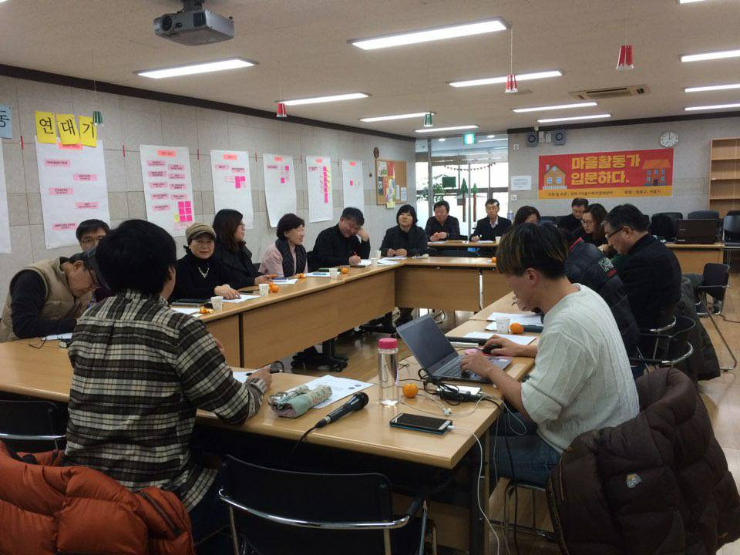
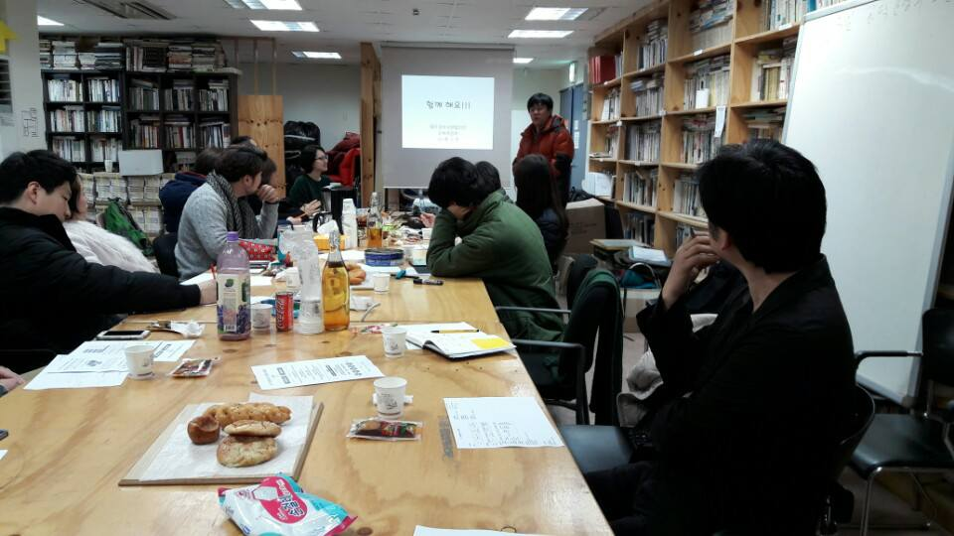
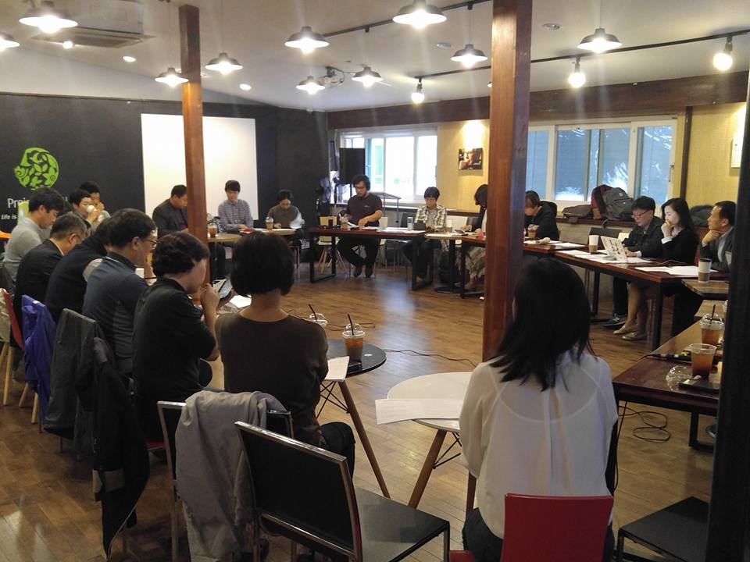
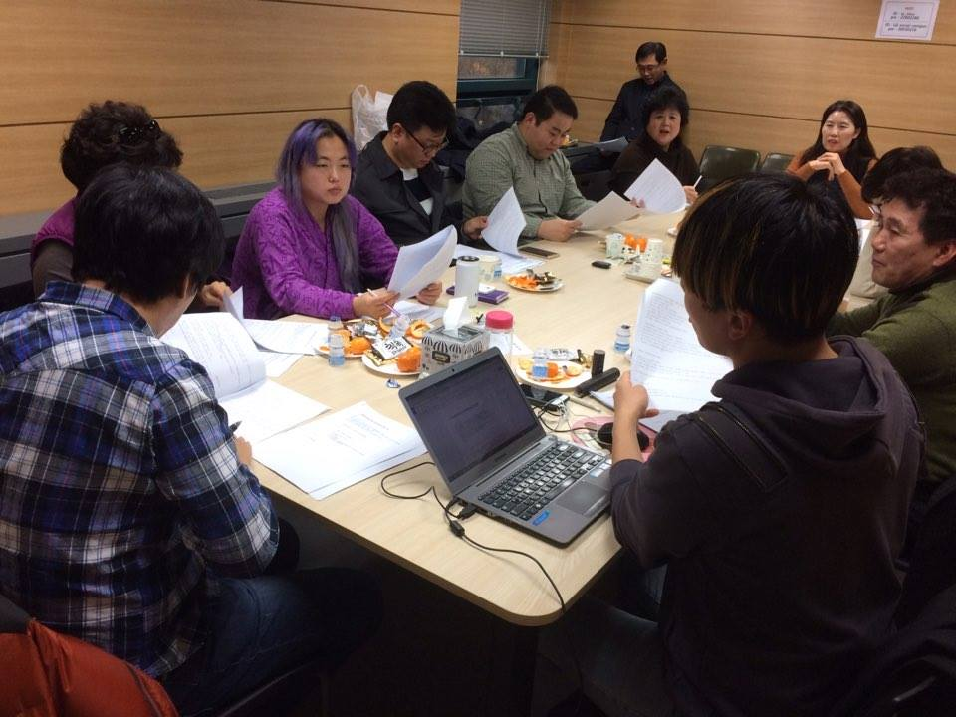
준비위원회 활동 보고
협치 정책공유 민간집담회 2회
분야별 간담회 및 면담 9회
민관 협력회의 3회
민간 네트워크조직 제안설명회 1회
준비위원회 정기회의 13회 및 실무회의 5회
협치 관련 대외 연대회의 5회

Slide 7
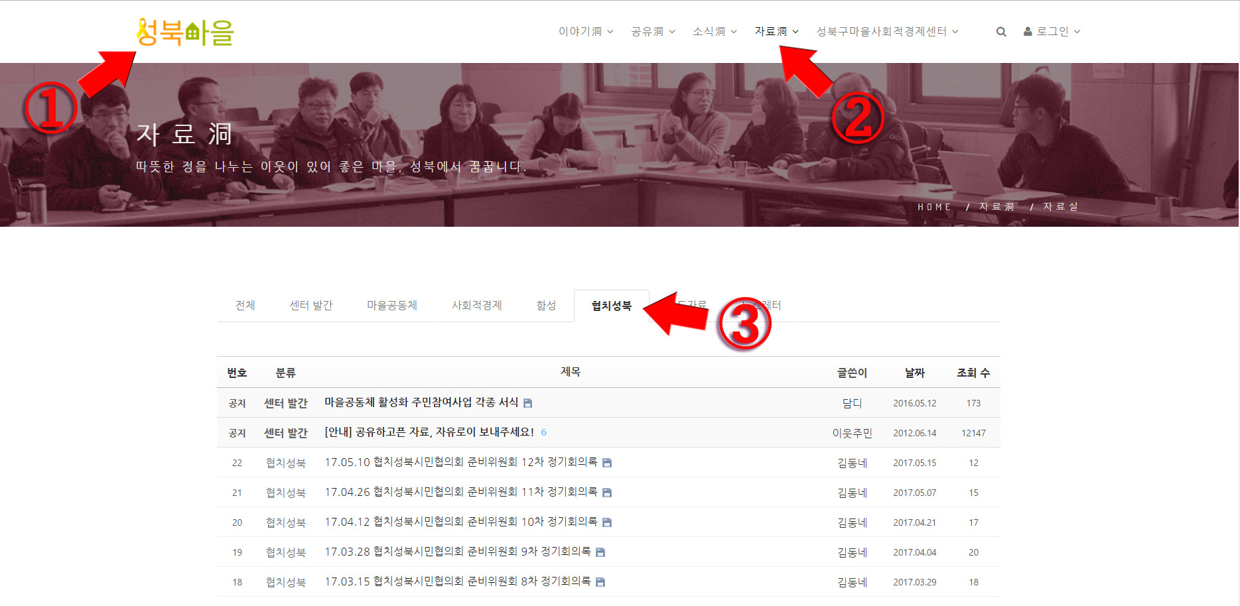

Slide 8
안건 #1. 운영규약(안) 보고 및 승인

Slide 9
창립발기인 및 분과 소개
주민자치분과 교육분과 건강분과 복지분과

Slide 10
안건#2. 운영위원회 인준
당연직 및 분과 추천 운영위원 인준
추첨직 운영위원 선출 및 인준
운영위원회 의장 및 부의장 선출

Slide 11
안건 #3. 감사 선출 운영위원회 위임의 건

Slide 12
안건 #4. 2017년도 사업계획(안) 보고 및 승인

Slide 13
안건 #5. 시민협력플랫폼 사업 신청 및 2017년도 예산(안) 수립 운영위원회 위임의 건

Slide 14
기타사항 및 현장 제안

Slide 15
폐회선언
가시는 길 편히 가시옵소서~
협치성북시민협의회 일동

